Slide 1
MARI DUKUNG! IMPLEMENTASI PENUH SVLK
Kementerian Lingkungan Hidup dan Kehutanan
oleh
Agus Justianto

Slide 2
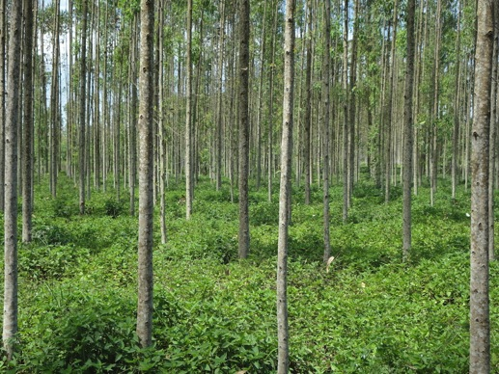
Sistem Verifikasi Legalitas Kayu
Dibangun sejak 2003 dan melibatkan para pemangku kepentingan
Menjamin kelestarian pengelolaan hutan dan/atau legalitas kayu serta ketelusuran kayu
Sertifikasi Pengelolaan Hutan Produksi Lestari (S-PHPL)
Sertifikasi Legalitas Kayu (S-LK)
Deklarasi Kesesuaian Pemasok (DKP)

Slide 3
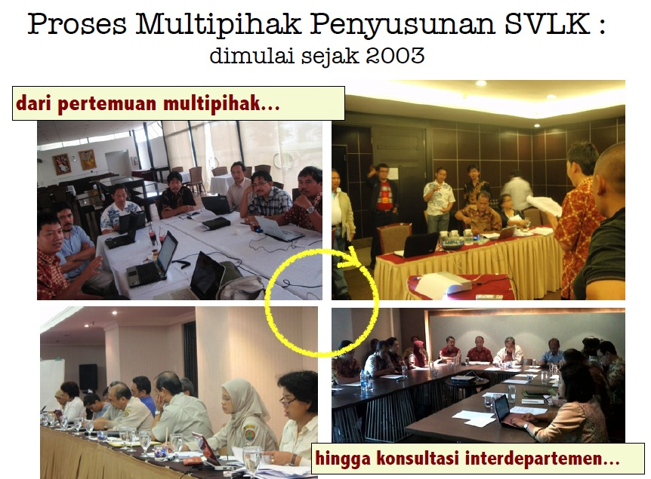

Slide 4
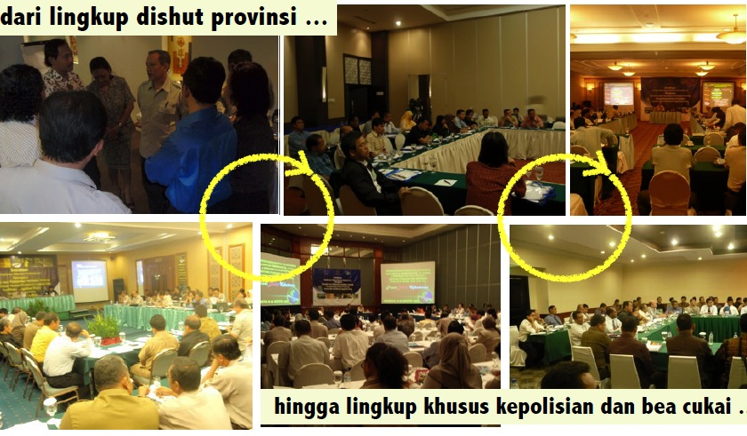
Konsultasi dan Sosialisasi SVLK

Slide 7
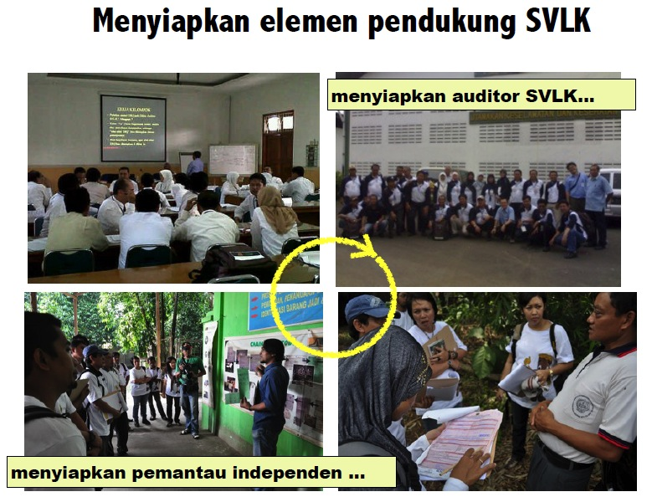

Slide 8
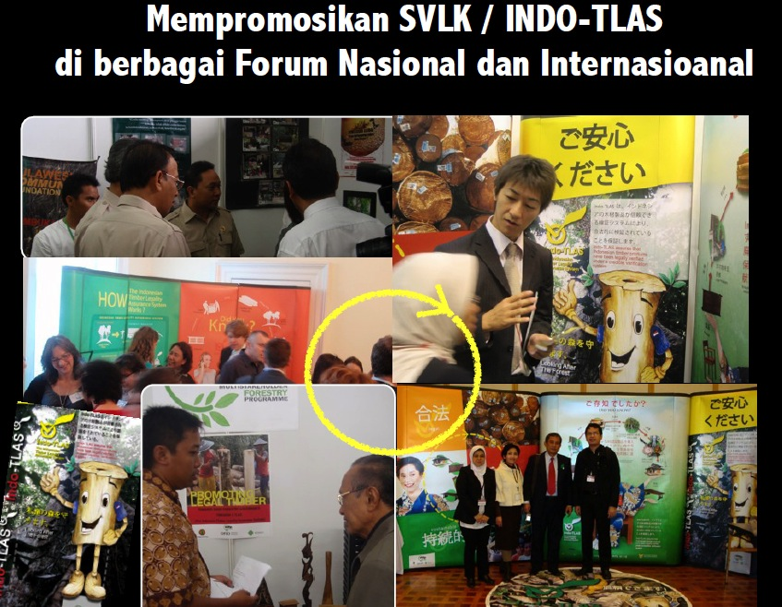

Slide 9
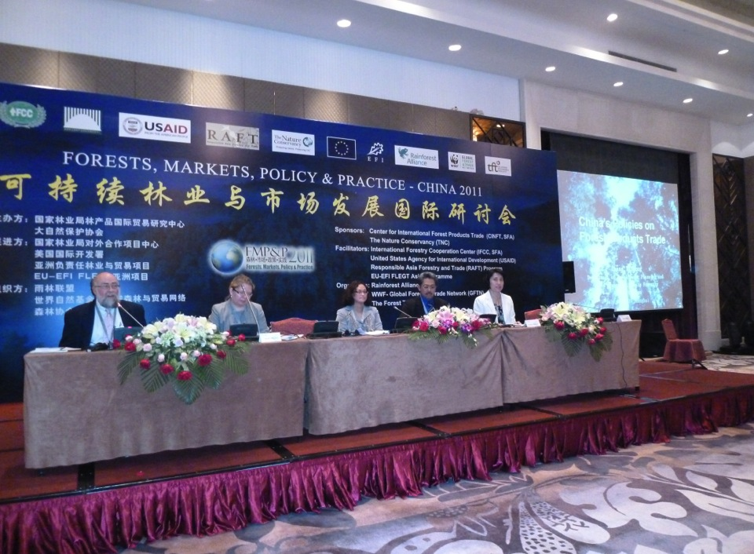

Slide 10
Brussels, 21 April 2016

Slide 11
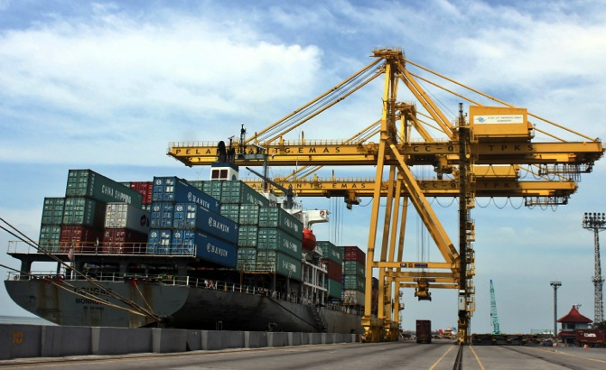
SVLK = Komitmen Pemerintah
Menembus pasar kayu legal dunia dan Indonesia
Memberantas pembalakan dan perdagangan kayu ilegal
Memperbaiki tata kelola usaha produk industri kehutanan
Menjamin legalitas kayu
Meningkatkan martabat bangsa
Mempromosikan kayu legal yang berasal dari sumber yang lestari

Slide 12
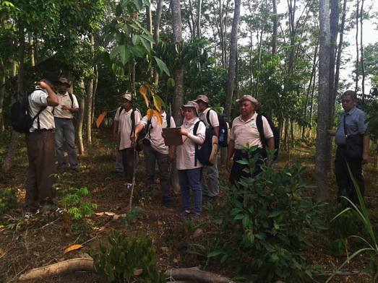
Penilaian dan Verifikasi
Auditor independen & terakreditasi oleh Komite Akreditasi Nasional (KAN)
Penilaian/verifikasi di setiap simpul-simpul (Hutan, Industri Primer, Industri Lanjutan (IUI/TDI), Pedagang Kayu (TPT-KB, TPT-KO) dan Pedagang eksportir Kayu)
Standar penilaian/verifikasi yang dikembangkan oleh pemangku kepentingan kehutanan Indonesia.
Pemantau Independen yang terdiri dari LSM & masyarakat

Slide 13
SVLK Dorong Ekspor!
Nilai ekspor produk furniture untuk 9 HS Code Furniture dengan Dokumen V-Legal/ber-SVLK (data SILK)
2013
USD 48.097.203
2014
USD 129.064.163
2015
USD 1.095.192.087
Nilai ekspor produk furniture untuk 9 HS Code Furniture dengan dan tanpa Dokumen V-Legal/ber-SVLK (data BPS)
2015
USD 1.349.909.000

Slide 14
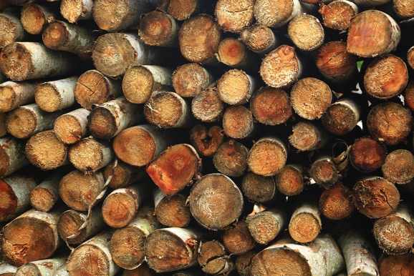
SVLK = Hulu + Hilir
Kayu yang diterima industri berasal dari hutan yang telah bersertifikat
Penerapan sertifikasi SVLK di hulu & hilir hindari kemungkinan kayu hasil illegal logging masuk ke dalam industri

Slide 15
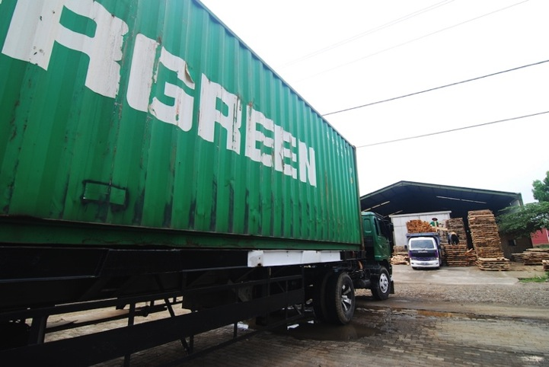
Permendag 25/2016
EU apresiasi terhadap SVLK berikut pencapaiannya dan berkomitmen untuk mendorong implementasi penuh FLEGT License secepatnya.
EU memandang bahwa Permendag 89/2015 melemahkan kredibilitas SVLK
Dengan Revisi peraturan Permendag 25/2016 maka FLEGT Licenses akan dapat diimplementasikan segera.
2013: SVLK telah diterima oleh 28 negara anggota Uni Eropa
s/d Implementasi FLEGT Lisence maka Produk ekspor kayu Indonesia dengan dokumen V-legal tetap dikenakan Uji Tuntas (due diligence) karena V-Legal belum diakui sebagai FLEGT Licenses

Slide 16
Capaian Sertifikasi SVLK
HANYA TERSISA
6% (94 unit)
ETPIK IKM furniture belum bersertifikat SVLK
TELAH DILAKUKAN SERTIFIKASI SEBANYAK
1888 unit
dari 2508 unit pemegang ETPIK (aktif dan tidak aktif)
1138 unit
IKM furniture pemegang ETPIK yang
SUDAH BERSERTIFIKAT
496 unit
IKM furniture pemegang ETPIK yang
BELUM BERSERTIFIKAT
(hanya 94 unit ETPIK yang aktif)

Slide 17
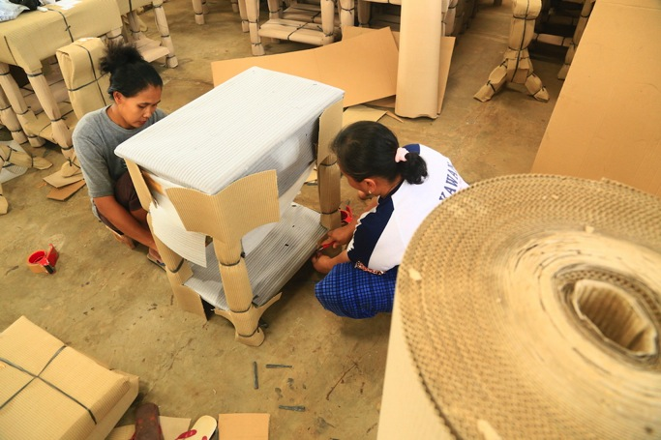
Biaya Sertifikasi SVLK
IRT/Pengrajin
Rp 6.663.800
IUI s.d. 500 juta
Rp 10.060.600
IUIPHHK 2000 s.d. 6000 m³/tahun
Rp 19.448.000
IUI > 500 juta & IUIPHHK > 6000 m³/tahun
Rp 28.879.400
Tempat Penampungan Terdaftar (TPT)
Rp 9.389.600
*Permenhut P96/2014

Slide 18
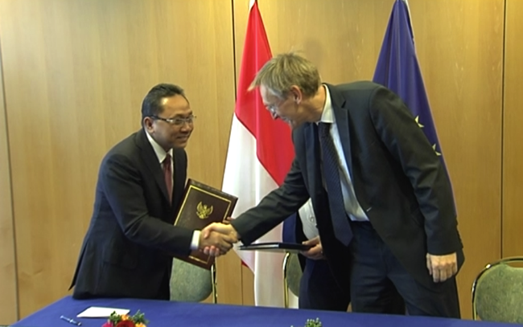
Perjanjian Kemitraan Sukarela
Penandatanganan FLEGT-VPA antara Indonesia & Uni Eropa pada 30 September 2013
Perjanjian tersebut telah diratifikasi oleh Pemerintah Indonesia melalui Perpres No. 21 Tahun 2014
Sertifikat LK (S-LK) akan otomatis menjadi FLEGT License
Pasar Uni Eropa tidak akan melakukan uji tuntas (due diligence) terhadap produk industri kehutanan Indonesia yang memiliki S-LK
*Due diligence = USD 2000/shipment!

Slide 19
APA ITU FLEGT-VPA ?
Forest Law Enforcement, Governance and Grade -Voluntary Partnership Agreement (FLEGT-VPA)
Perjanjian kemitraan sukarela antara negara penghasil kayu dengan UE dalam memberantas pembalakan liar dan mendorong perdagangan hasil hutan yang dipungut secara legal.
Tujuan FLEGT-VPA:
* menekan masuknya kayu ilegal ke pasar UE.
* Berbagi peran dan tanggungjawab antara negara pengekspor (Indonesia) dengan negara pengimpor (UE).
Prinsip FLEGT-VPA :
* Tidak diskriminatif
* Mengikuti hukum di Indonesia
* Kewajiban timbal balik (reciprocal obligation)
* Zero laundring

Slide 20
MENGAPA INDONESIA MELAKUKAN PERJANJIAN FLEGT-VPA DGN UE?
INDONESIA ingin memperoleh nilai tambah dan pengakuan (rekognisi) bahwa SVLK merupakan sistem yang layak dipercaya untuk membuktikan legalitas produk perkayuan.
INDONESIA bersama UE berkeinginan:
Mencegah perdagangan kayu ilegal
Melestarikan sumberdaya hutan dunia
Melaksanakan peraturan dan perundangan
Meningkatkan forest governance.

Slide 21
MANFAAT VPA BAGI INDONESIA?
MENYELAMATKAN PENDAPATAN NEGARA
PENGAKUAN TERHADAP KREDIBILITAS SISTEM (SVLK) YANG DIBANGUN INDONESIA (+10 TH)
MENINGKATKAN DAYA SAING (COMPETITIVE ADVANTAGE) KAYU/PRODUK KAYU INDONESIA DI PASAR INTERNASIONAL
MEMPEROLEH DUKUNGAN INTERNASIONAL DALAM MENGATASI ILLEGAL LOGGING DAN PERDAGANGAN KAYU/PRODUK KAYU ILLEGAL
MELALUI JALUR HIJAU (GREEN LANE)

Slide 22
What’s next
Promosi dan outreach SVLK di dalam dan luar negeri
Memfasilitasi industri khususnya IKM dalam memperoleh sertifikat LK
Mendorong public procurement policy di Indonesia
Menghubungkan SILK dengan sistem pada competent authority di negera tujuan ekspor
Menyiapkan dan memperbaiki peraturan pendukung SVLK

Slide 23
TERIMA KASIH
MARI DUKUNG! IMPLEMENTASI PENUH SVLK

